Slide 1

^{PREZENTACJA DLA KLASY 3 SP}
^{DO LEKCJI 24}
SZCZERE WYZNANIE GRZECHÓW

Slide 2
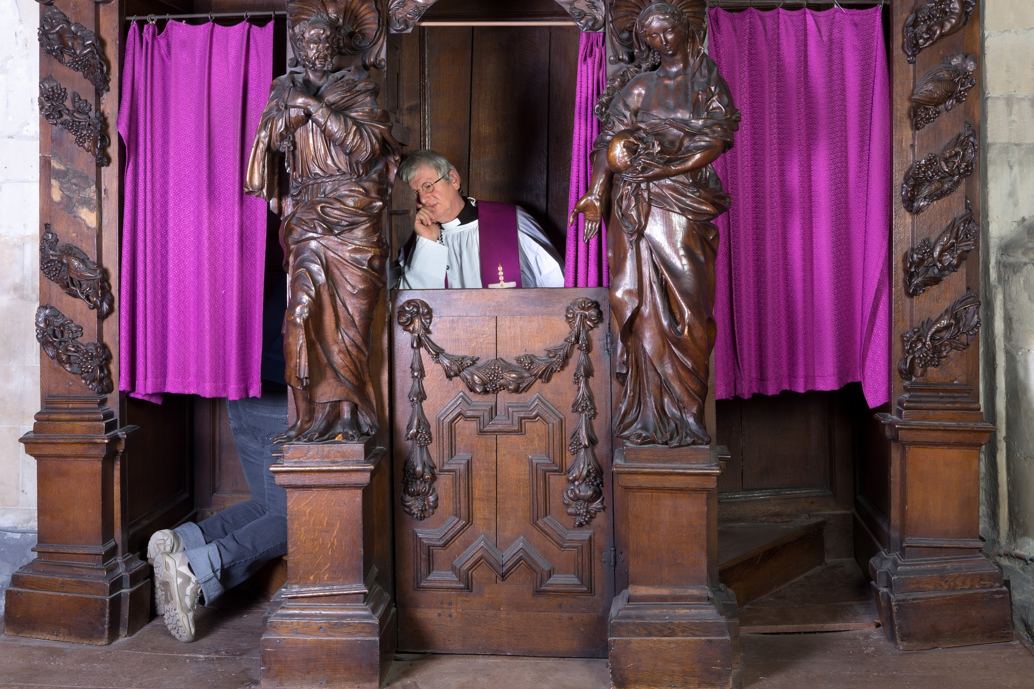

SPOWIEDŹ SZCZERA

Slide 3
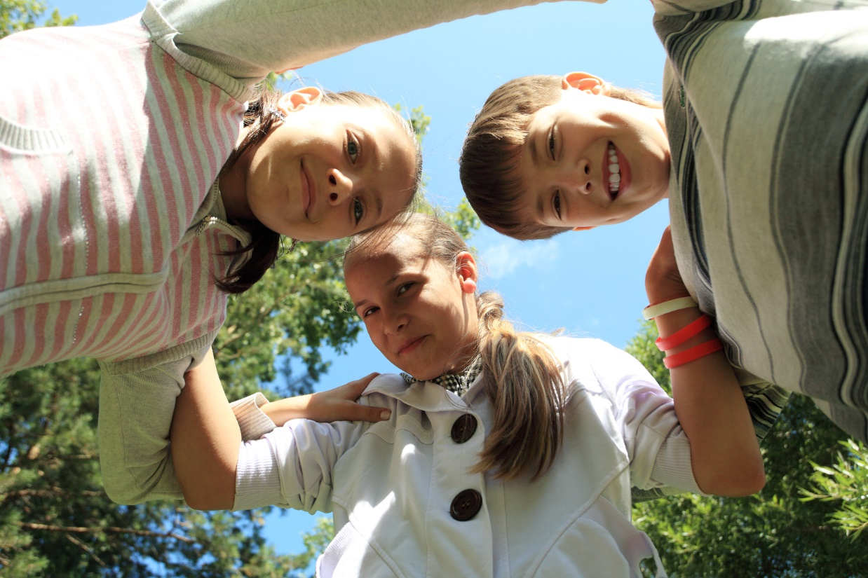
Kiedy rozmawiamy
z kolegami
i koleżankami ufamy, że wypowiadane
i usłyszane słowa są szczere, czyli mówione otwarcie, zgodnie
z prawdą. Tylko wtedy jesteśmy gotowi powierzyć komuś nasze tajemnice, zaufać.
1

Slide 4
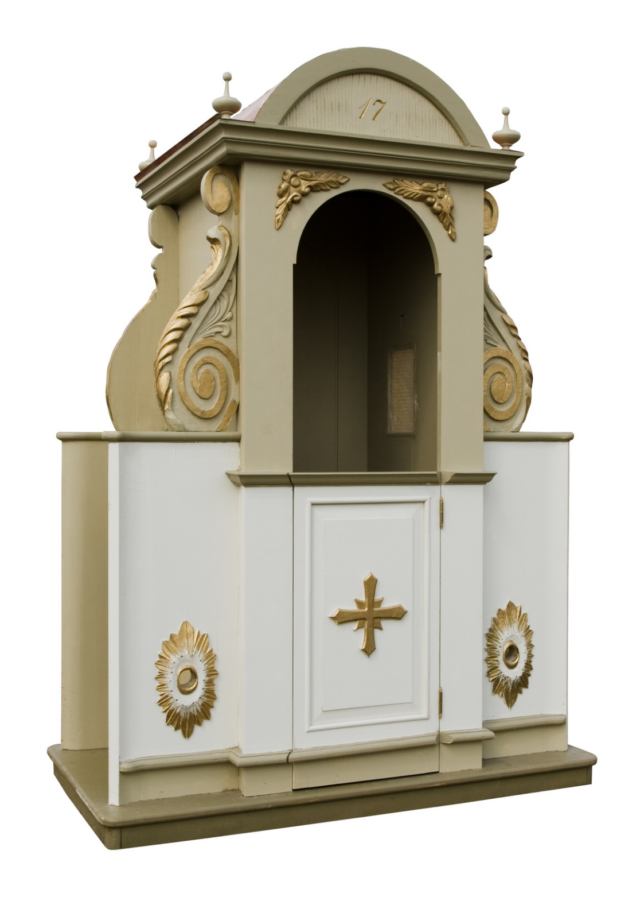
Podobnie rzecz ma się ze spowiedzią – musi być szczera, by była ważna.
Kiedy Jezus chodził po ziemi odpuszczał grzechy tym, którzy przyznawali się do nich
i za nie żałowali.
Władzę odpuszczania grzechów przekazał apostołom i ich następcom – kapłanom.
2

Slide 5
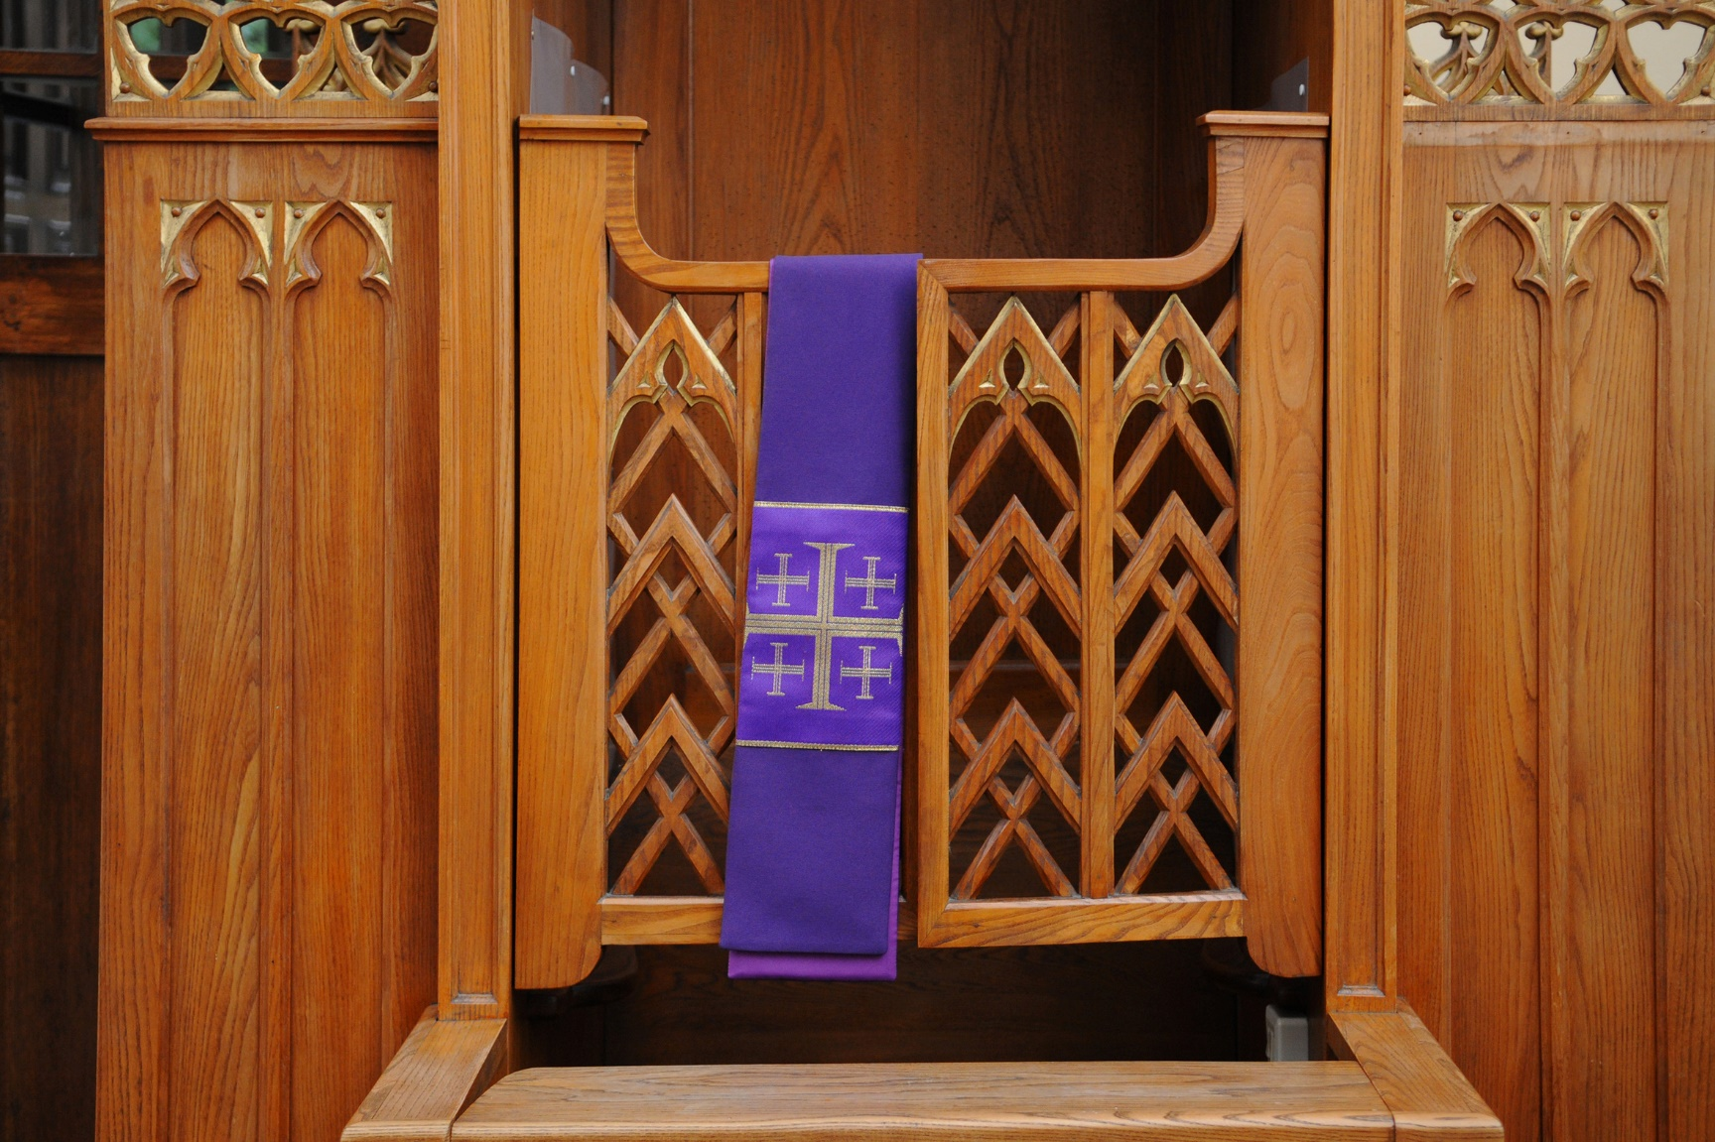
ZAPAMIĘTAJ
Szczere wyznanie grzechów to:
Wypowiedzenie wszystkich grzechów bez lęku;
Mówienie tylko prawdy;
Przy grzechach śmiertelnych podanie ich liczby.
3

Slide 6

Jeżeli ktoś świadomie nie powiedziałby jakiegoś grzechu lub kłamałby, taka spowiedź jest nieważna i trzeba
ją powtórzyć.
Grzech nie został odpuszczony.
4

Slide 7

Jeżeli ktoś zapomniałby grzechu, spowiedź jest ważna, a grzech został odpuszczony.
Należy o nim powiedzieć podczas kolejnego sakramenty pokuty
i pojednania.
5

Slide 8
^{BIBLIOGRAFIA}
Przyjmujemy Pana Jezusa. Podręcznik dla klasy trzeciej szkoły podstawowej, red. ks. prof. J. Szpet, D. Jackowiak. Wydawnictwo Święty Wojciech, Poznań 2013, s. 64-65.
Przyjmujemy Pana Jezusa. Poradnik metodyczny. Trzecia klasa szkoły podstawowej, red. ks. prof. J. Szpet, D. Jackowiak. Wydawnictwo Święty Wojciech, Poznań 2013, s. 113-118.
^{FOTOGRAFIE}
Święty Wojciech Dom Medialny, pixabay.com
6

